Slide 1
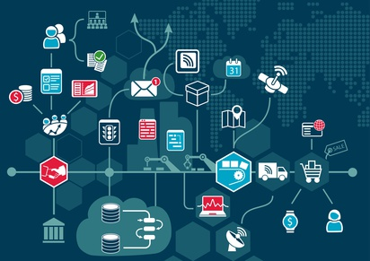



DỰ ÁN MINISCADA: THIẾT KẾ HỆ THỐNG SỬ DỤNG KIT AUTOMATION SỬ DỤNG KẾT NỐI MẠNG TRUYỀN THÔNG CÔNG NGHIỆP MODBUS OR LORA
TEAM 3
LÊ VÕ TRỌNG KIÊN
NGUYỄN TIẾN MINH
NGUYỄN NGỌC THANH
NGUYỄN XUÂN TRANG

Slide 2

HỆ THỐNG HÓA Ý TƯỞNG THIẾT KẾ
Các thiết bị hiển thị quá trình xử lý dữ liệu để người vận hành điều khiển các quá trình vận hành của hệ thống.
Giao diện người – máy (HMI)
Các mạng truyền thông công nghiệp, các thiết bị viễn thông và các thiết bị chuyển đổi dồn kênh có chức năng truyền dữ liệu cấp trường đến các khối điều khiển bằng máy chủ.
Giao thức truyền thông
Các khối thiết bị vào ra đầu cuối từ xa (RTU) hoặc các khối điều khiển logic khả trình PLC có chức năng giao tiếp với các thiết bị chấp hành.
Trạm máy chủ (Master)
Máy trạm 1
(Slave)
Máy trạm 2
(Slave)
Máy trạm 3
(Slave)
Các thiết bị dùng trong hệ thống và tuân theo tín hiệu lệnh từ máy chủ trạm.
Sơ đồ khối cấu tạo của 1 hệ Scada cơ bản

Slide 3
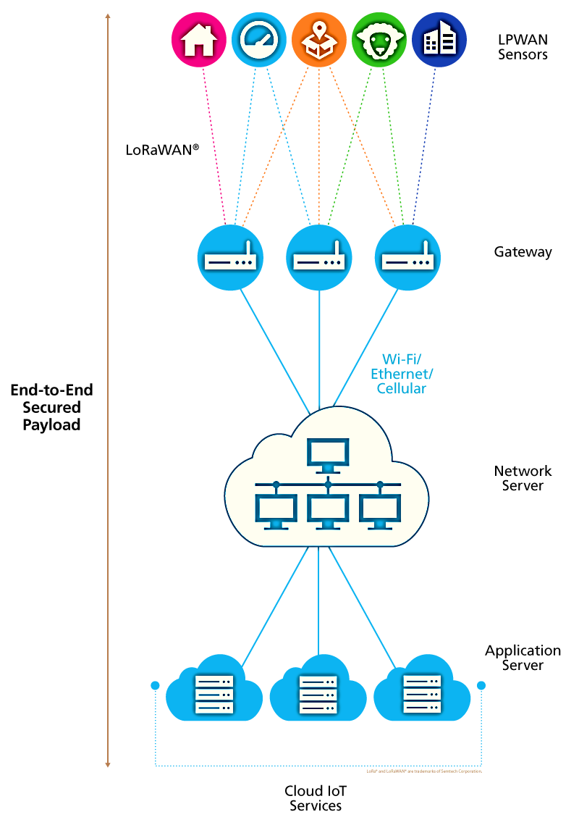
I. GIỚI THIỆU VỀ PHƯƠNG THỨC TRUYỀN TÍN HIỆU KHÔNG DÂY LORA
LORA – Long Range Radio, là 1 loại công nghệ, một loại kỹ thuật điều chế trải phổ có nguồn gốc từ công nghệ trải phổ chirp có công suất thấp và tầm hoạt động cực rộng.
Có tác dụng truyền dữ liệu hàng ngàn km mà không cần mạch khuếch đại công suất, tiết kiệm năng lượng tiêu thụ khi truyền nhận dữ liệu.

Slide 4
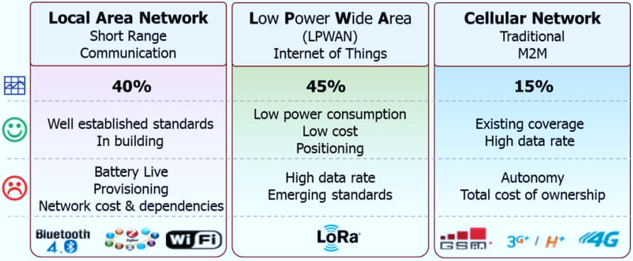
CÁC TÍNH NĂNG ƯU VIỆT CỦA LORA
Các ưu điểm: Quản lý tốt mặt năng lượng, giảm thiểu tài nguyên thiên nhiên, kiểm soát ô nhiễm, hiệu quả cơ sở hạ tầng. Có thể được sử dụng bởi các mạng công cộng, riêng tư hoặc kết hợp và cung cấp phạm vi lớn hơn so với mạng di động

Slide 5
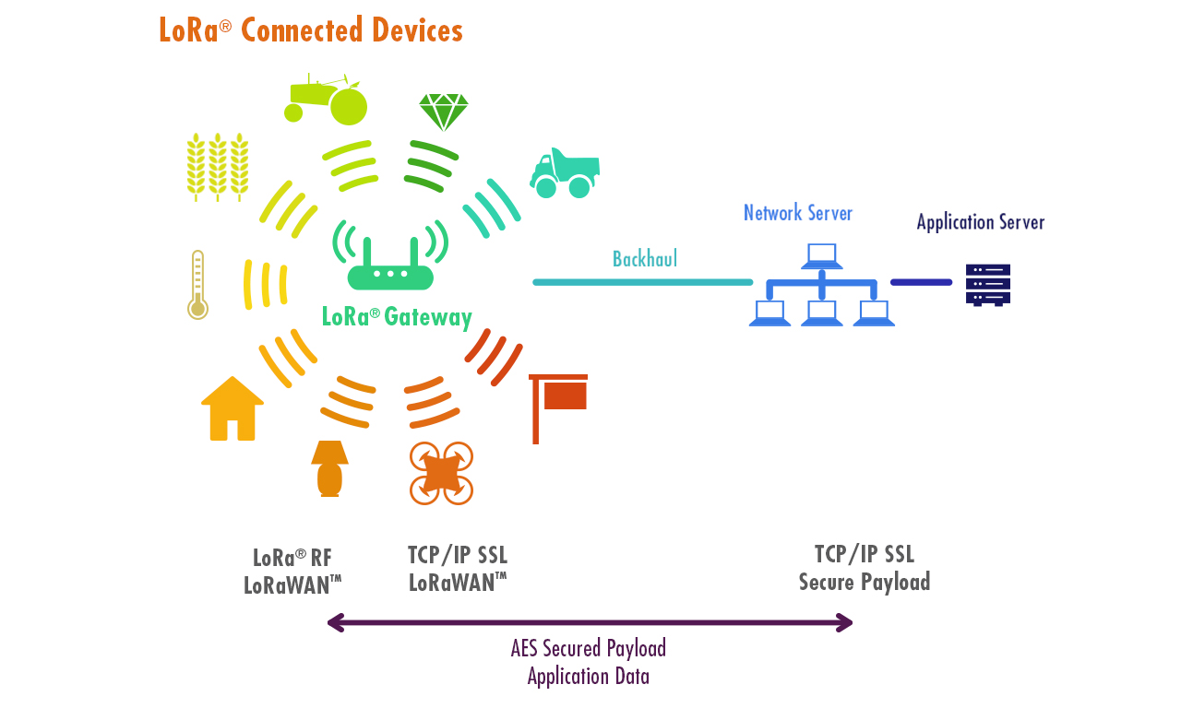
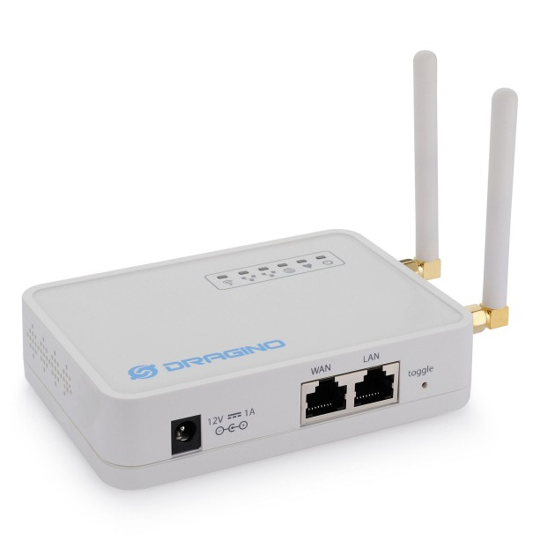
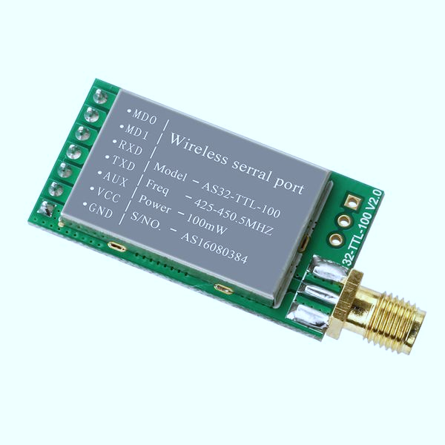
LORA HOẠT ĐỘNG NHƯ THẾ NÀO?
Module gateway
Tín hiệu được truyền từ Lora gateway đến trung tâm thông qua mạng Internet.
Phần mềm tại trung tâm sẽ xử lý dữ liệu để đưa ra quyết định xuống tới các thiết bị chấp hành theo đường truyền và các dữ liệu được cập nhật liên tục 2 chiều.
Các thiết bị chấp hành có cảm biến được thiết kế theo dạng sensor nodes, thu thập dữ liệu để gửi về module trung tâm

Slide 6

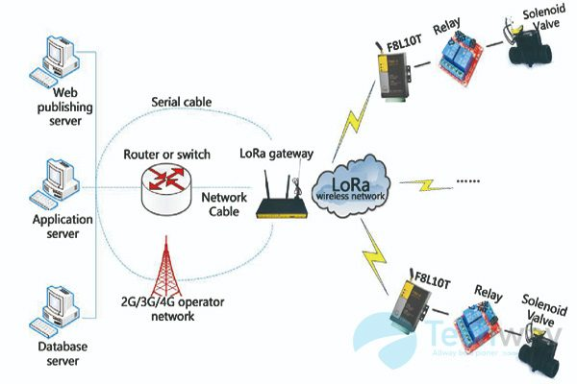
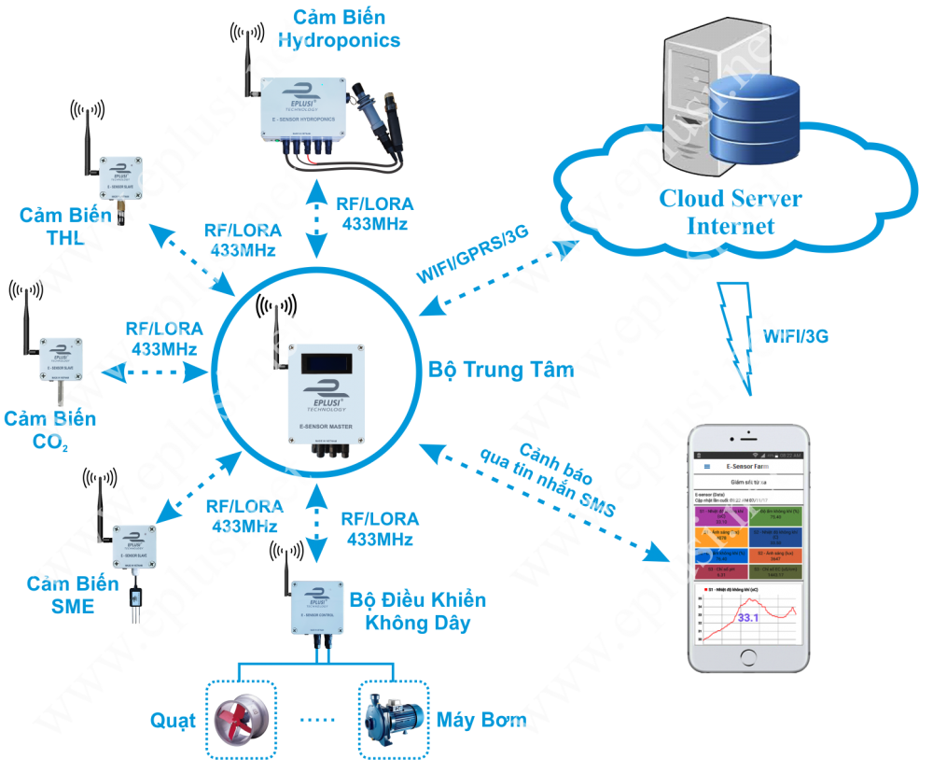
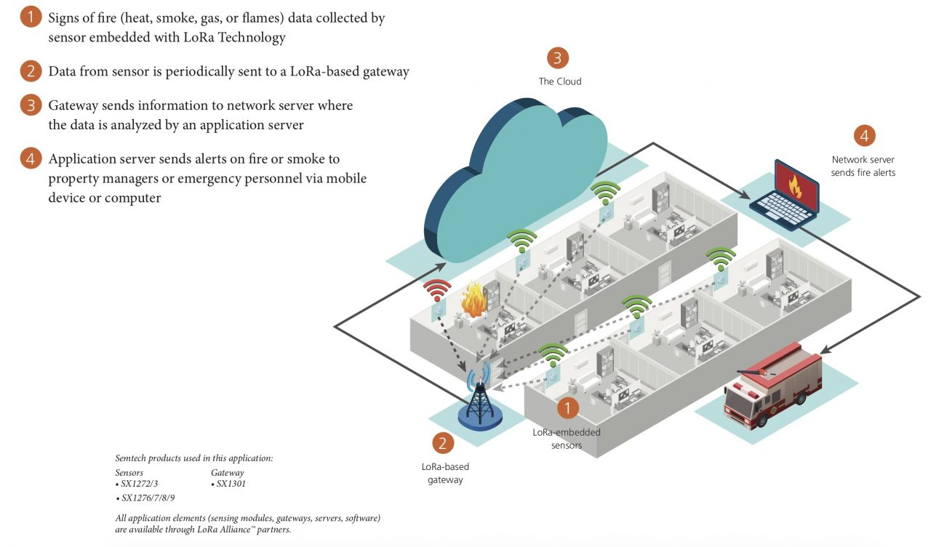
CƠ CHẾ HOẠT ĐỘNG THÔNG QUA MỘT SỐ ỨNG DỤNG TRONG CÔNG NGHIỆP, NÔNG NGHIỆP HIỆN ĐẠI

Slide 7
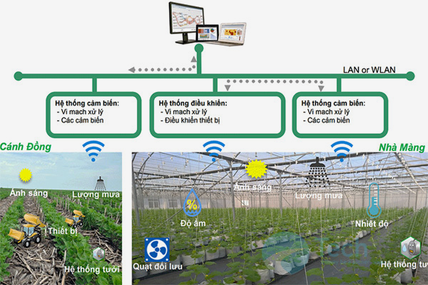
TƯỚI TIÊU TRONG NÔNG NGHIỆP CÔNG NGHỆ CAO
Các cảm biến dữ liệu, cơ cấu chấp hành và các thiết bị giám sát đều được gắn module LORA
Cảm biến LoraWAN có thể được sử dụng để theo dõi trạng thái của 1 khu vực trong thời gian thực
Các hệ thống cảm biến có nhiệm vụ đo độ ẩm và khoáng chất trong đất, sau đó gửi các thông số về hệ thống điều khiển.
Hệ thống điều khiển gồm các vi mạch xử lý có chức năng phân tích, so sánh và tính toán dựa trên các số liệu định mức có sẵn với các thông tin được gửi về để có thể xác định được việc sử dụng nước và phân bón sao cho hiệu quả , tránh lãng phí.

Slide 8
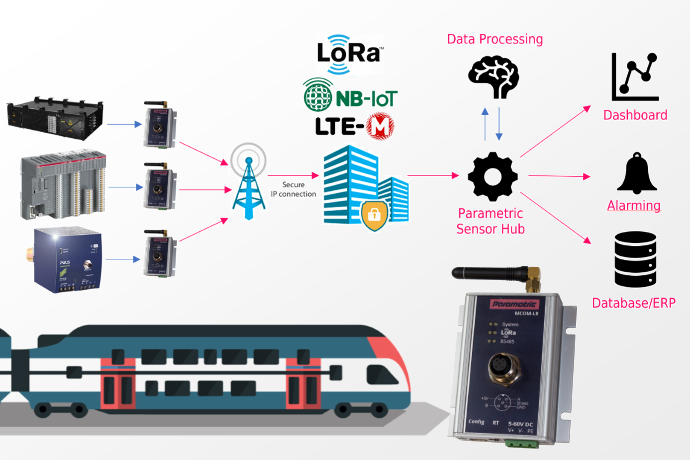
ỨNG DỤNG CÔNG NGHỆ LORA ĐỂ XÂY DỰNG HỆ THỐNG GIÁM SÁT TRÊN CÁC TOA TÀU ĐƯỜNG SẮT VIỆT NAM
Vị trí toa tàu, thông số môi trường (nhiệt độ, độ ẩm), chất lượng không khí.,,,

Slide 9
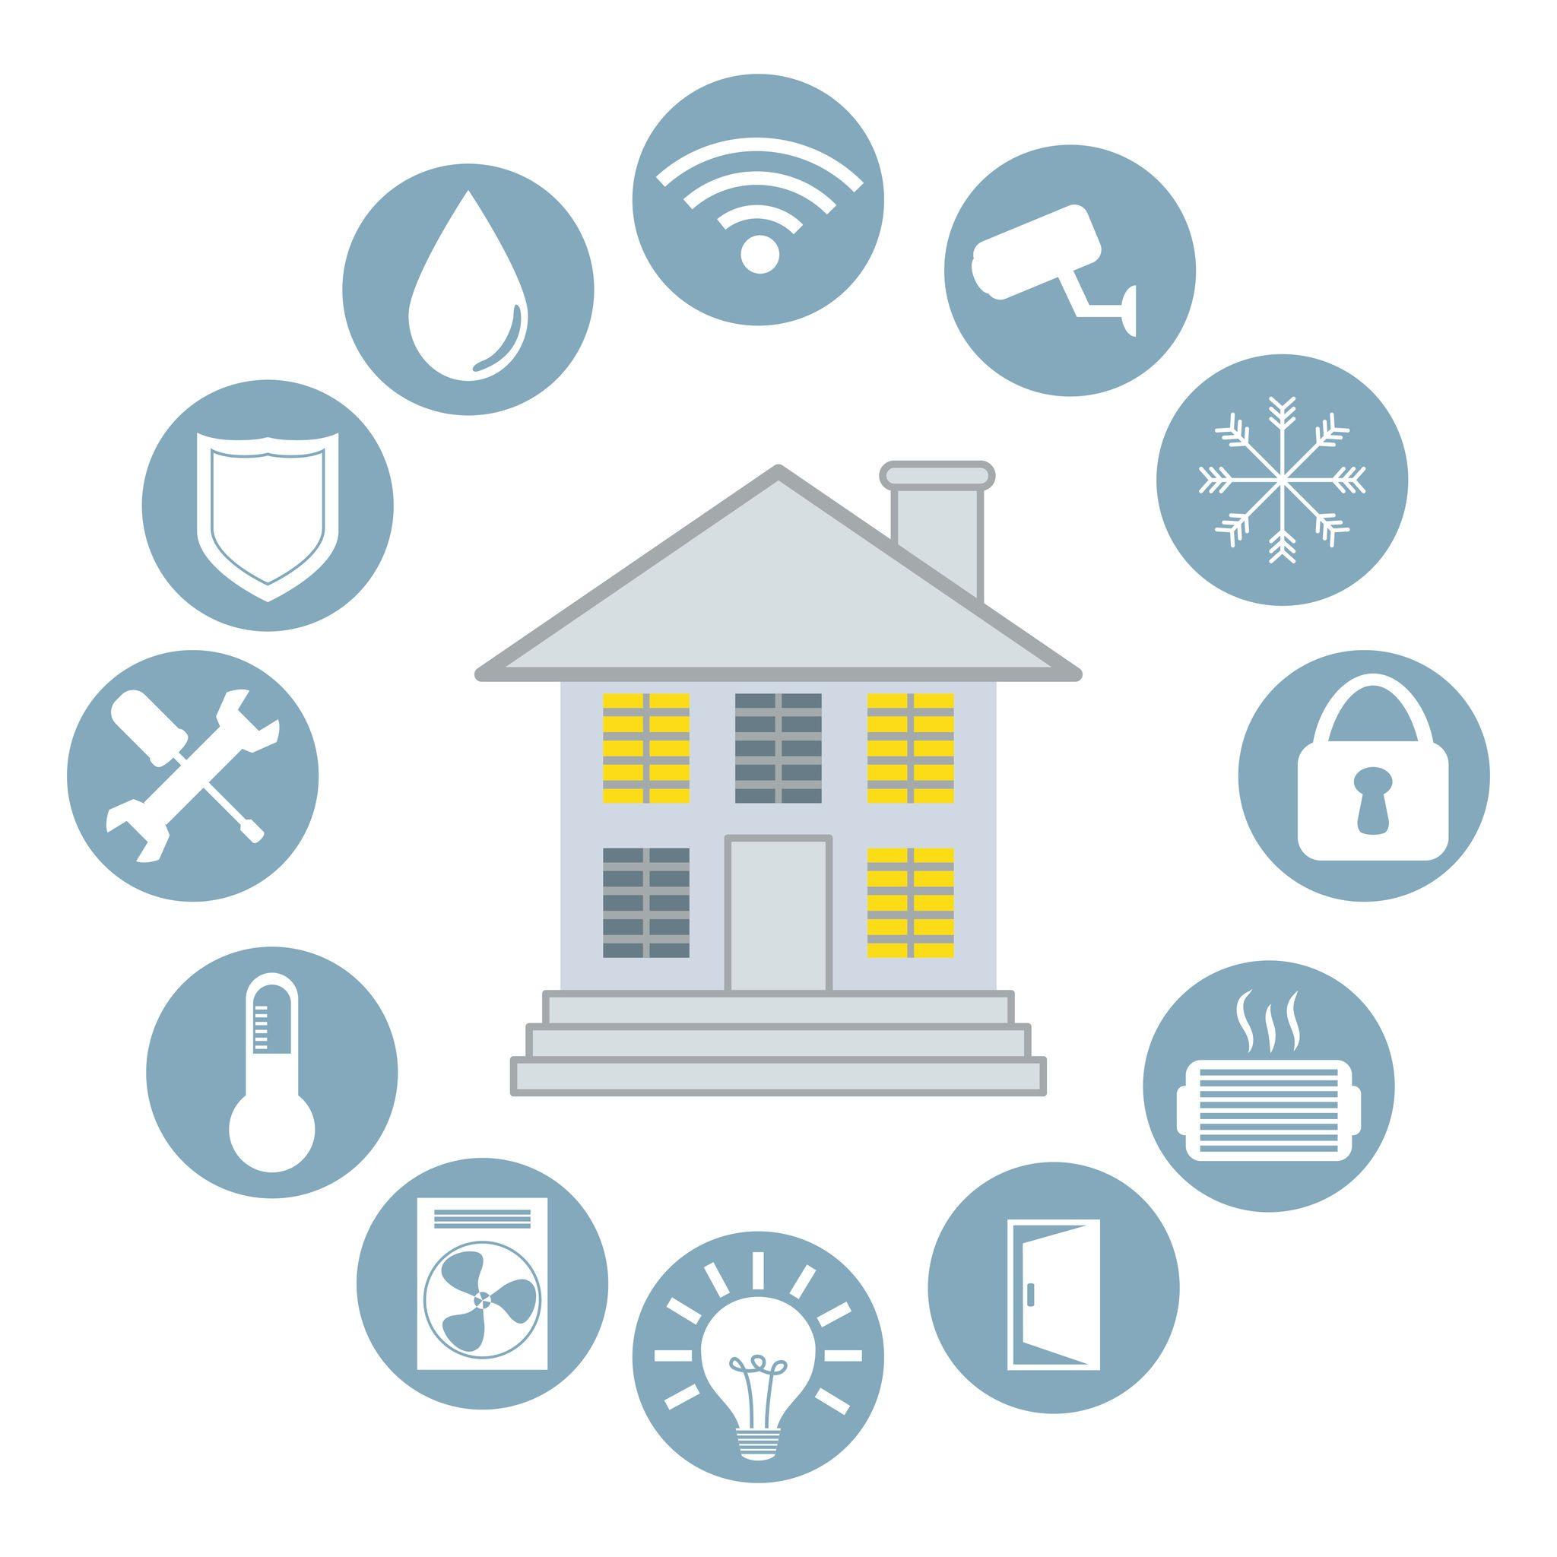
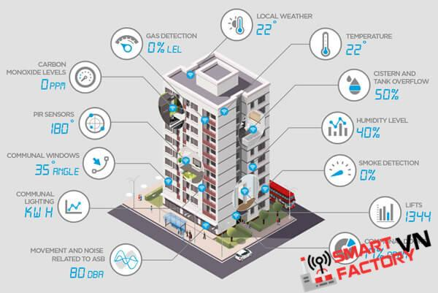
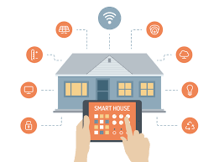
II. HỆ THỐNG QUẢN LÝ TÒA NHÀ THÔNG MINH GIẢI PHÁP KHÔNG DÂY LORA

Slide 10
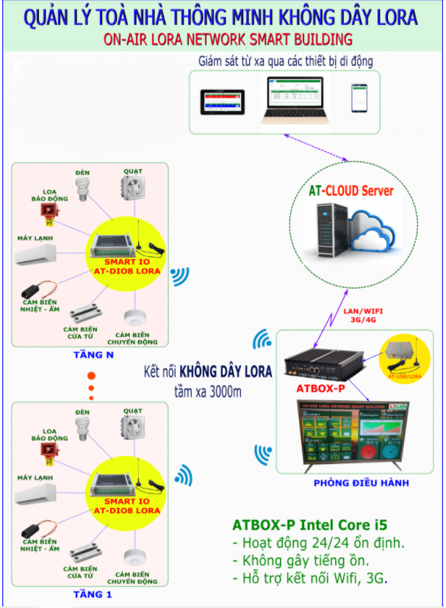
Mô hình Giải Pháp Quản Lý Toà Nhà Thông Minh Không Dây LORA
- Trong một toà nhà có rất nhiều tầng, tại mỗi tầng đặt bộ SMART IO AT-DIO8 mở rộng 8DI/8DO kết nối với các thiết bị chấp hành.
- Các bộ SMART IO được trang bị ăng-ten LORA truyền tín hiệu về bộ xử lý trung tâm ATBOX-P đặt tại phòng điều hành.
- Bộ ATBOX-P chạy phần mềm giám sát điều khiển, có chức năng nhận và xử lý dữ liệu thu thập được.
- Tầng 1 của hệ thống gồm có: Các loại cảm biến: Cảm biến chuyển động, cảm biến cửa từ, cảm biến nhiệt - ẩm, máy lạnh, loa báo động, đèn,…

Slide 11
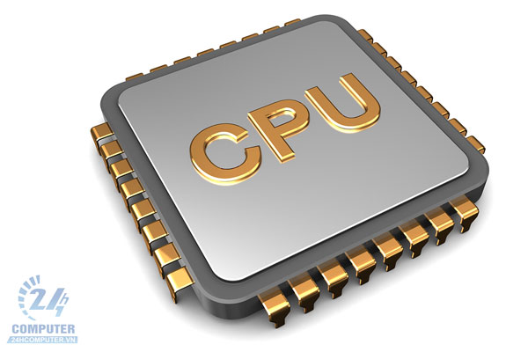
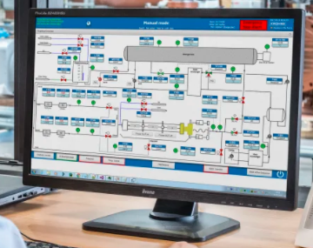

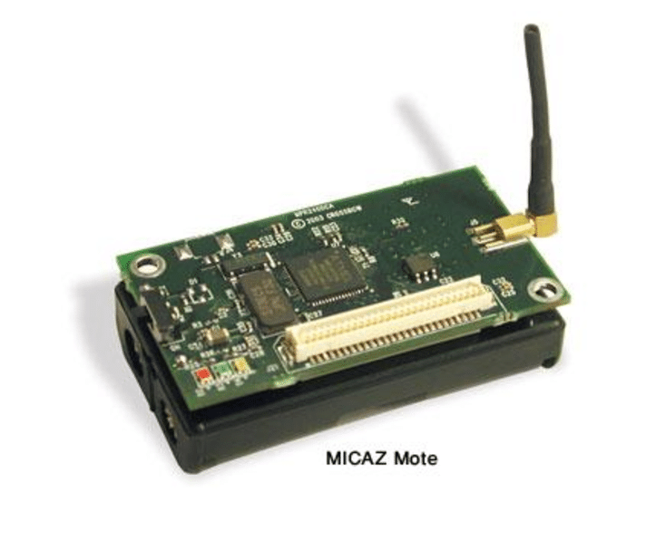

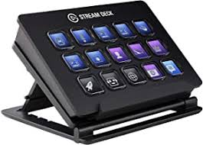

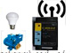
A. ĐỊNH HƯỚNG, GIỚI THIỆU DỰ ÁN THIẾT KẾ HỆ THỐNG TÒA NHÀ THÔNG MINH
Phần cứng | Phần mềm
CPU | Thiết kế mạch
Hiển thị | Mô phỏng hệ thống
Nút cảm biến | Lập trình logic
Phím điều khiển | Điều khiển hệ thống
TBị điều khiển chấp hành
1. Mục đích:
“Quản lý tòa nhà thông minh” là một hệ thống đồng bộ cho phép giám sát và điều khiển mọi hệ thống vận hành trong toà nhà như hệ thống quản lý năng lượng, hệ thống cung cấp nước sinh hoạt, hệ thống an ninh báo động,… đáp ứng tối ưu hóa sự thoải mái, tiện nghi, an toàn và an ninh cho các cá nhân sinh sống cũng như cơ sở vật chất thuộc sở hữu của toà nhà.
2. Các thành phần của hệ thống:
a, Bộ xử lý trung tâm

Slide 12
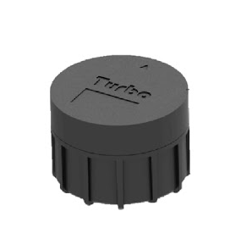
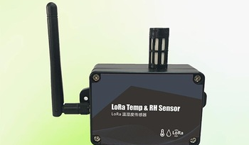
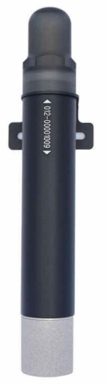
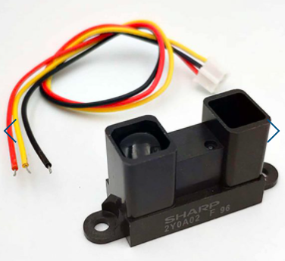
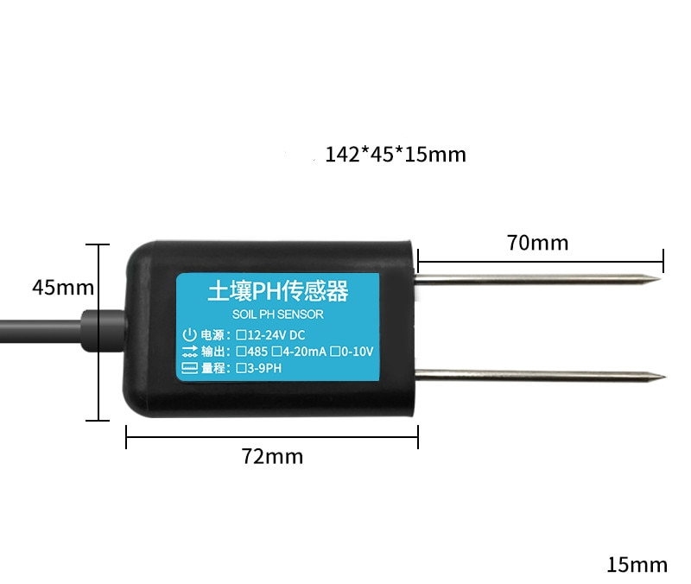
b. Các thiết bị chấp hành
Bao gồm các thiết bị kết nối mở rộng giám sát, cảm biến,
Cảm biến nhiệt độ
Cảm biến từ
Cảm biến khí gas
Cảm biến khoảng cách
Cảm biến Ph

Slide 13
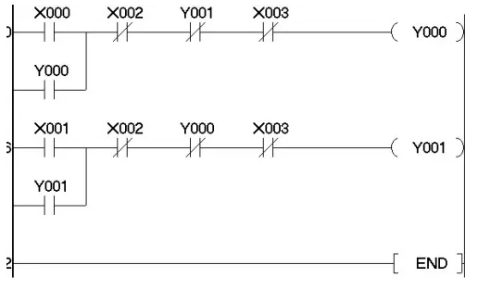
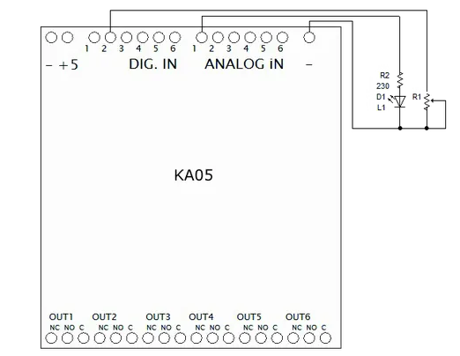
B.BIẾN ĐỔI ARDUINO THÀNH PLC
Để chuyển đổi Arduino thành PLC ta sẽ có 2 cách:
Đầu tiên là viết chương trình dùng LDmicro (sử dụng ngôn ngữ ladder).
Chương trình này bạn chỉ cần vào mục Instruction sẽ thấy các lệnh giống như PLC để có thể thêm vào. Chúng ta thử đi vào một ví dụ đơn giản cụ thể là ấn nút điều khiển LED để mọi người có thể hình dung được rõ hơn.
.
Cách 2 là sử dụng plcLIB.
Ở phương án sử dụng LDMicro thì qua nhiều bước phức tạp thì với plcLIB có thể thuận lợi hơn được bất nhiêu. Chỉ việc copy đưa vào thư mục library của Arduino sau đó sử dụng.

Slide 14
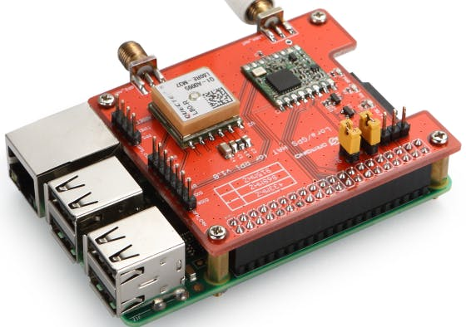
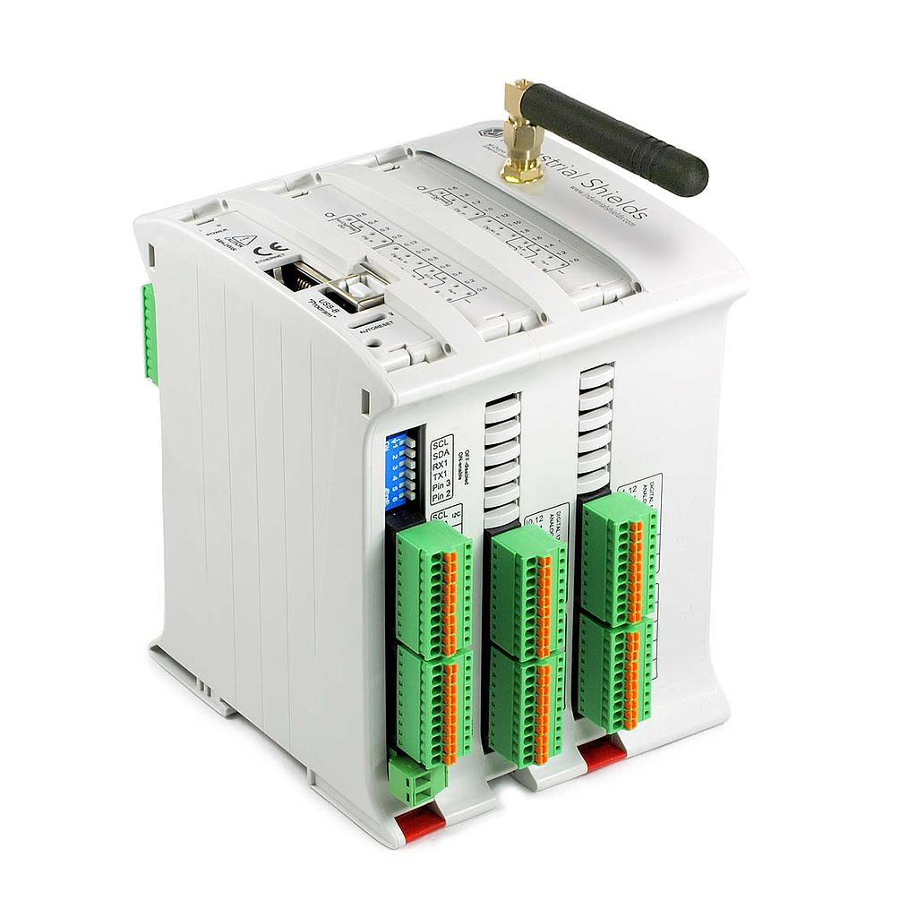
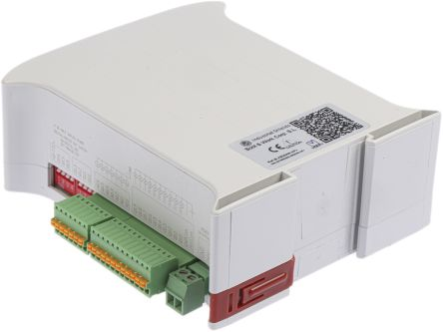
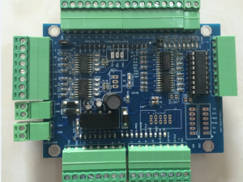
C. LỰA CHỌN CÁC MÁY TRẠM CON SỬ DỤNG ARDUINO LÀM PLC
Trong hệ thống quản lý tòa nhà thông minh, có rất nhiều phần tử được điều khiển bằng máy chủ Master nhưng trong dự án này, nhóm em xin lựa chọn ra 3 ứng dụng thông dụng và hữu ích tiêu biểu là:
Chiếu sáng
Báo cháy
Cửa từ
Ta sẽ sử dụng 3 board Arduino tích hợp ngôn ngữ C để lập trình cùng các module LORA phát sóng, các cảm biến và biến đổi thành PLC công nghiệp.

Slide 15
TÍNH KHẢ THI CỦA DỰ ÁN
Hiện nay, LORA là 1 loại hình truyền thông công nghiệp khá mới được sử dụng ở nhiều nước nhưng ở Việt Nam thì chưa phổ biến.
Nhiều ưu điểm song cũng tồn tại một số khuyết điểm như lượng thông tin có thể truyền tải đi được trong 1s rất nhỏ, chi phí cảm biến có tích hợp sẵn bộ truyền tín hiệu Lora đa số tốn kém.
Chỉ hoạt động được ở một số dãy tần số phù hợp cho từng khu vực khác nhau. (ở Việt Nam là 433MHz)
Cho nên để thiết kế được 1 hệ thống tòa nhà thông minh sử dụng kết nối không dây LORA là khó khả thi đối với những doanh nghiệp/công ty nhỏ.
Lựa chọn của nhóm em sẽ là demo 2 Arduino được biến đổi thành PLC sử dụng LORA để kết nối với nhau.

Slide 16
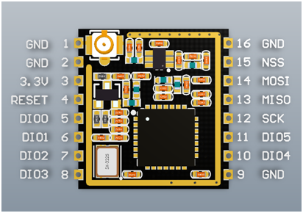
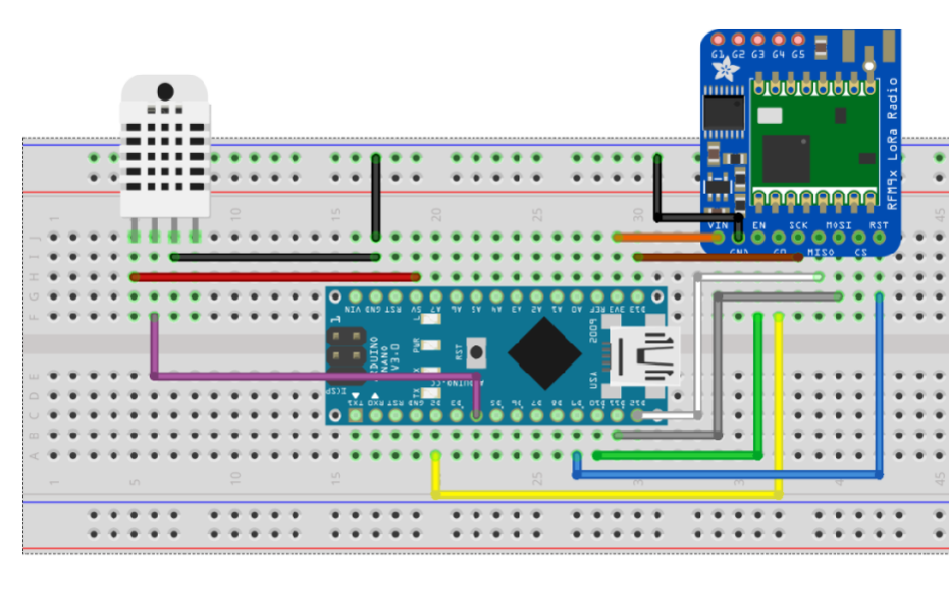
KẾT NỐI 2 ARDUINO ĐÃ ĐƯỢC CHUYỂN ĐỔI THÀNH PLC BẰNG MẠNG TRUYỀN THÔNG LORA
Để lora có thể giao tiếp được, chúng ta cần đến 2 thiết bị: thiết bị được định cấu hình làm bộ phát và thiết bị còn lại làm bộ thu
Bộ Phát
Bộ phát bao gồm cảm biến độ ẩm và nhiệt độ , mô-đun LoRa Ra-02 được kết nối với Arduino Nano.
Máy phát sẽ nhận được cảm biến nhiệt độ và độ ẩm từ môi trường bằng cách sử dụng cảm biến DHT11 được kết nối với Arduino Nano và chuyển tiếp dữ liệu đến máy thu thông qua mô-đun Ra-02 LoRa
Sơ đồ mô-đun Ra-02 LoRa
Sơ đồ cho máy phát

Slide 17
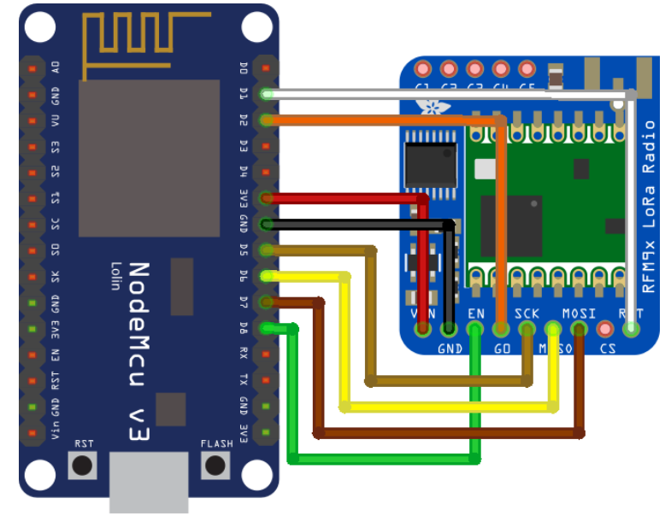
Bộ thu
Đối với bộ thu, chúng ta sẽ sử dụng một mạch vi điều khiển có thể giúp chúng ta điều khiển các thiết bị điện tử là ESP8266 Nodemcu cùng với một Mô-đun LoRa Ra-02 khác
Trong đó ESP8266 Nodemcu dùng để đọc nhiệt độ trên cảm biến DHT11
Dữ liệu nhiệt độ và độ ẩm do máy phát gửi sẽ được nhận qua mô-đun Ra-02 và hiển thị trên Màn hình của Arduino IDE.

Slide 18
LẬP TRÌNH CHO BỘ PHÁT/NHẬN DỮ LIỆU
Mục tiêu của dự án là gửi dữ liệu giữa hai thiết bị (Một thiết bị được định cấu hình là thiết bị phát và thiết bị còn lại là thiết bị thu) bằng cách sử dụng LoRa. Do đó chúng ta cũng sẽ chia mã thành hai: Mã máy phát và Mã máy thu.
Code bộ máy phát
- Ý tưởng : Chúng ta thu được dữ liệu nhiệt độ và độ ẩm của môi trường bằng cách sử dụng cảm biến nhiệt độ và độ ẩm DHT11 và phát dữ liệu qua LoRa tới bộ thu bằng mã hóa để đảm bảo dữ liệu chỉ được gửi đến bộ thu.
#include <SPI.h>
#include <LoRa.h>
#include <DHT.h>
#define DHTPIN D4 // loại pin kỹ thuật số mà chúng tôi đang kết nối với
#define DHTTYPE DHT11 // chọn loại dht là DHT 11 hoặc DHT22
DHT dht ( DHTPIN, DHTTYPE ) ;
int bộ đếm = 0;
void setup () {
Nối tiếp. bắt đầu ( 9600 ) ;
while ( ! nối tiếp ) ;
Nối tiếp. println ( "Người gửi LoRa" ) ;
dht. bắt đầu () ; // khởi tạo DHT11
if ( ! LoRa. begin ( 868E6 )) {
Nối tiếp. println ( "Khởi động LoRa không thành công!" ) ;
trong khi ( 1 ) ;
}
LoRa. setSyncWord ( 0xF3 ) ;
LoRa. setTxPower ( 20 ) ;
}
void loop ()
{
float h = dht. readHumidity () ;
float t = dht. readTempether () ;
if ( isnan ( h ) || isnan ( t )) {
Nối tiếp. println ( F ( "Không đọc được từ cảm biến DHT!" )) ;
trở lại ;
}
Nối tiếp. print ( "Đang gửi gói tin:" ) ;
Nối tiếp. println (bộ đếm ) ;
// gửi gói tin
LoRa. beginPacket () ;
LoRa. print ( "Dữ liệu:" ) ;
LoRa. in (bộ đếm ) ;
LoRa. print ( ">" ) ;
LoRa. print ( "Nhiệt độ:" ) ;
LoRa. in ( t ) ;
LoRa. print ( "" ) ;
LoRa. print ( "độ ẩm" ) ;
LoRa. in ( h ) ;
LoRa. endPacket () ;
bộ đếm ++;
chậm trễ ( 5000 ) ;
}

Slide 19
2. Code bộ máy thu
- Ý tưởng : Đối với bộ thu, mục tiêu của chúng ta chỉ đơn giản là nhận thông tin được người phát gửi và hiển thị nó trên màn hình nối tiếp.
if ( ! LoRa. begin ( 868E6 )) {
Nối tiếp. println ( "." ) ;
trong khi ( 1 ) ;
}
// Thay đổi từ đồng bộ (0xF3) để khớp với người nhận
// Từ đồng bộ đảm bảo rằng bạn không nhận được tin nhắn LoRa từ các bộ thu phát LoRa khác
// phạm vi từ 0-0xFF
LoRa. setSyncWord ( 0xF3 ) ;
Nối tiếp. println ( "Khởi tạo LoRa OK!" ) ;
}
void loop ()
{
Chuỗi LoRaData;
int packSize = LoRa. parsePacket () ;
if ( packetSize )
{
// đã nhận được một gói tin
Nối tiếp. print ( "Gói tin đã nhận '" ) ;
// đọc gói tin
trong khi ( LoRa. sẵn có ())
{
LoRaData = LoRa. readString () ;
Nối tiếp. in ( LoRaData ) ;
}
// in RSSI của gói tin
Nối tiếp. print ( "'với RSSI" ) ;
Nối tiếp. println ( LoRa. packRssi ()) ;
}
}
#include <SPI.h>
#include <LoRa.h>
// xác định các chân được sử dụng bởi mô-đun thu phát
#define ss D8
#define D1 đầu tiên
#define dio0 D2
void setup () {
// khởi tạo Serial Monitor
Nối tiếp. bắt đầu ( 9600 ) ;
while ( ! nối tiếp ) ;
Nối tiếp. println ( "Bộ thu LoRa" ) ;
// thiết lập mô-đun thu phát LoRa
LoRa. setPins ( ss, rst, dio0 ) ;
// thay thế đối số LoRa.begin (--- E-) bằng tần suất vị trí của bạn
// 433E6 cho Châu Á
// 866E6 cho Châu Âu / Châu Phi
// 915E6 cho Bắc Mỹ

Slide 20


